Slide 1
习题课
第十章
重积分的 计算 及应用
一、 重积分计算的基本方法
二、重积分计算的基本技巧
三、重积分的应用

Slide 2
一、重积分计算的基本方法
—— 化重积分为累次积分
1. 选择合适的坐标系
2. 选择易计算的积分序

Slide 3


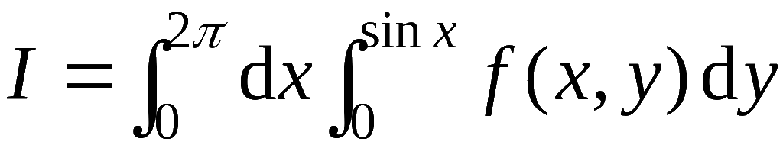
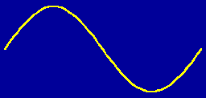






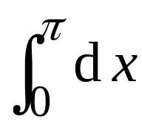
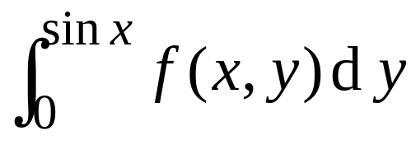
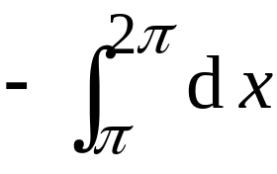
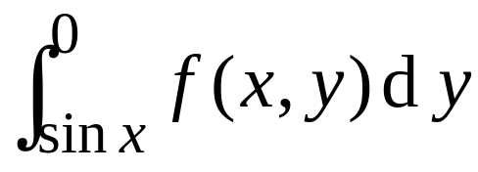

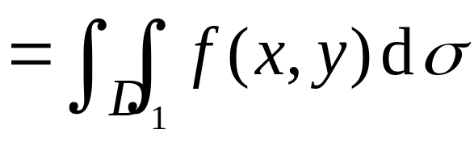
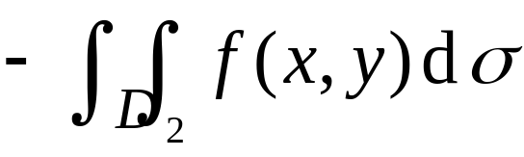
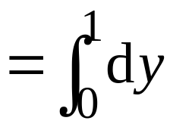
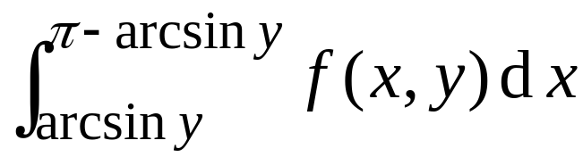
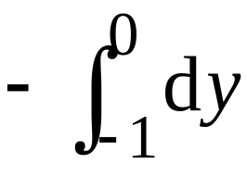
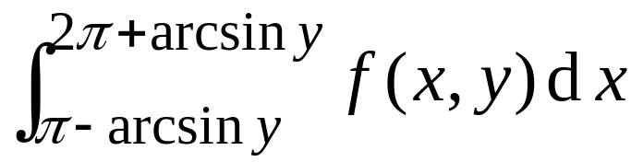
例1、
交换下列二次积分的顺序:
解:
如图所示

Slide 4
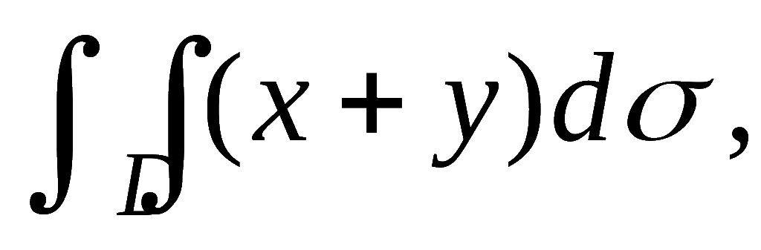
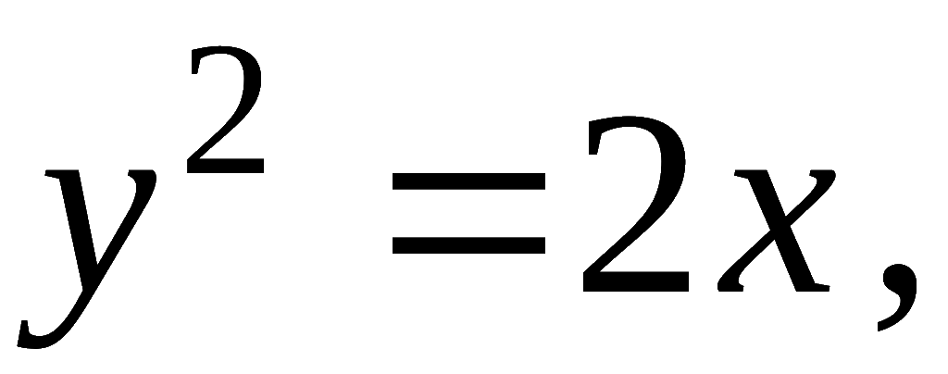
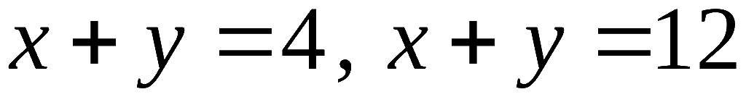

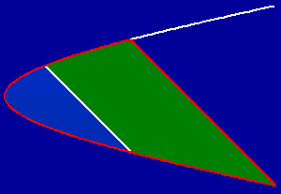

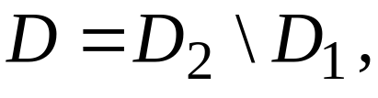


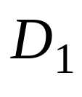
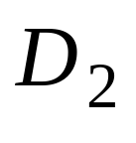



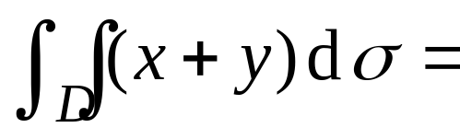
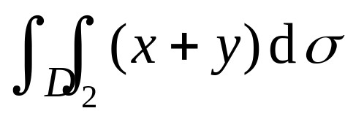
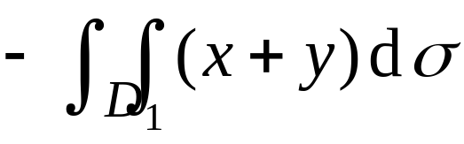
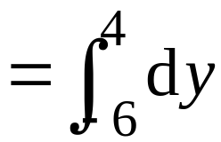
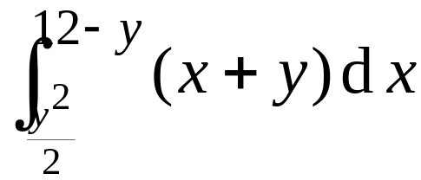
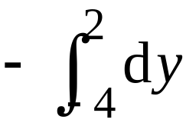
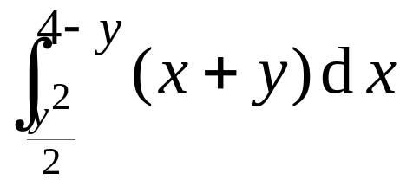
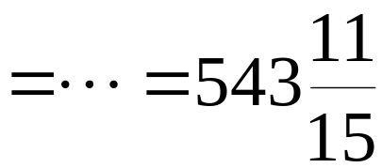
例2、
计算积分
其中D 由
所围成 .
解:如图所示
连续,
所以

Slide 5
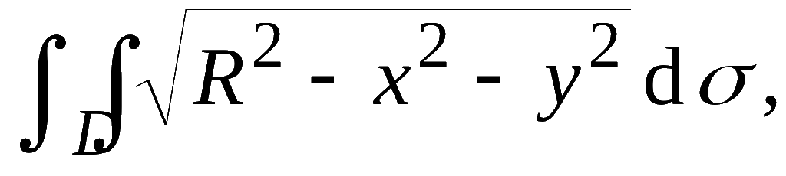
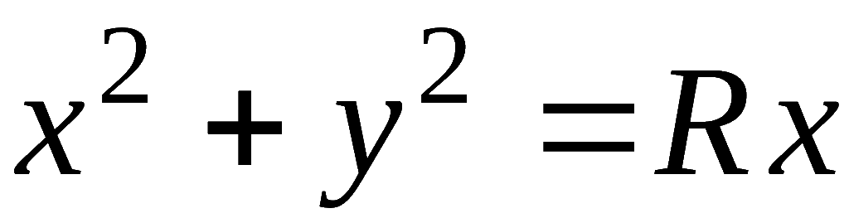

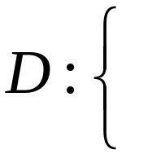

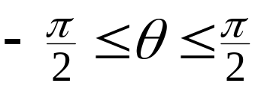

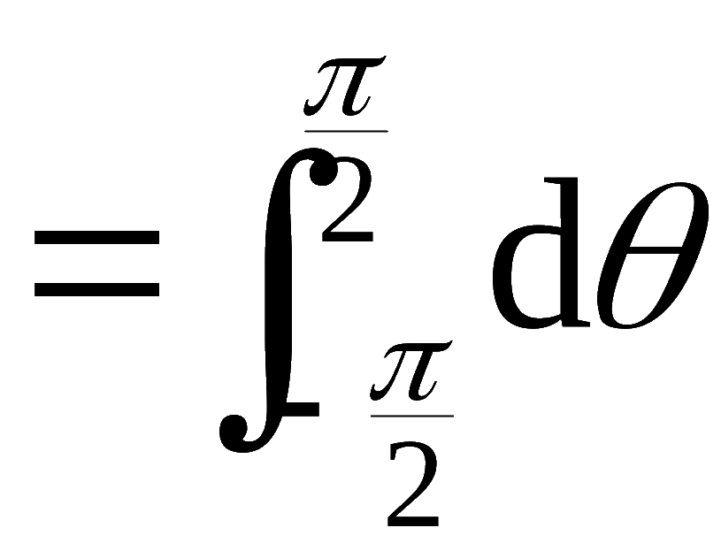

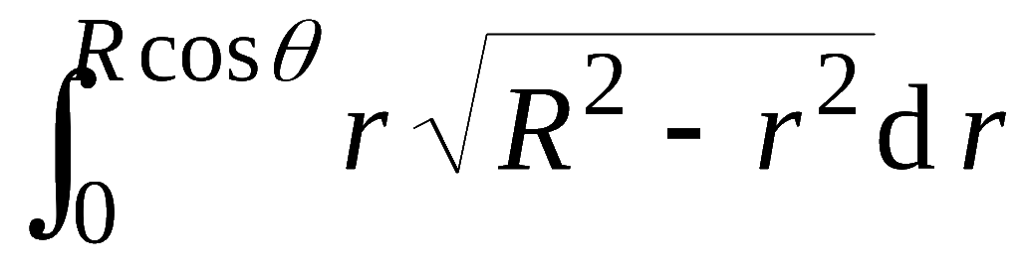
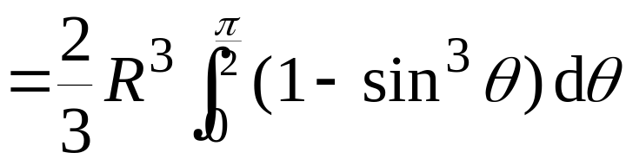
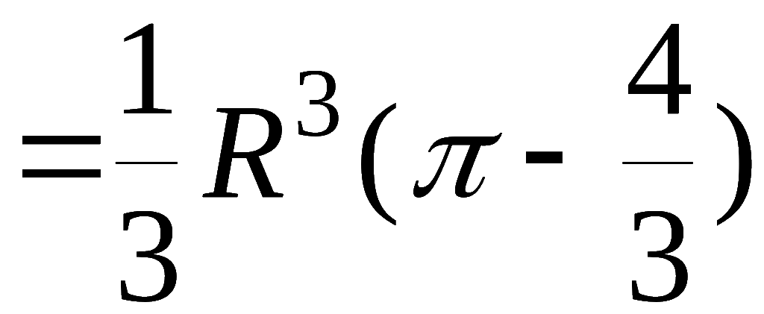
例3、计算二重积分
其中D 为圆周
所围成的闭区域.
提示: 利用极坐标
原式

Slide 6
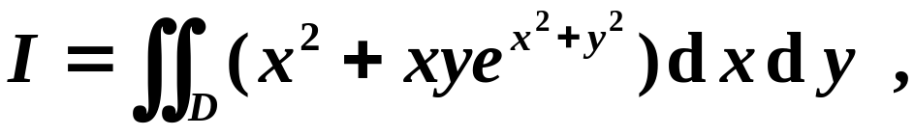
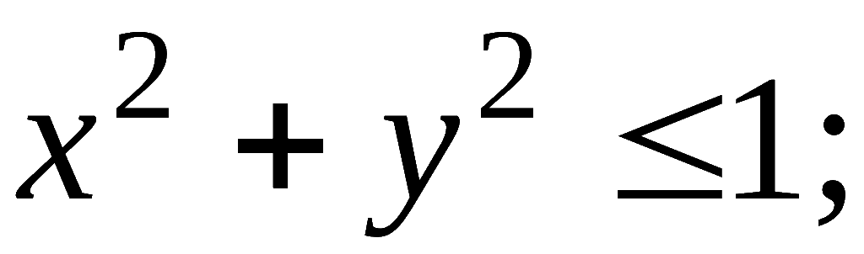
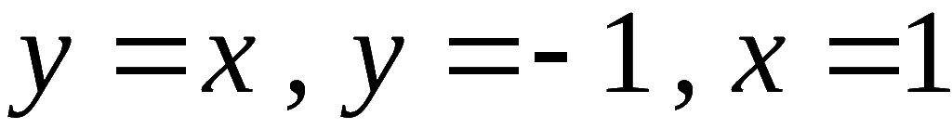
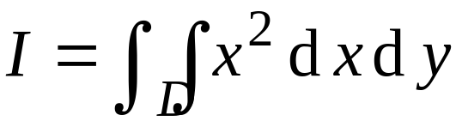
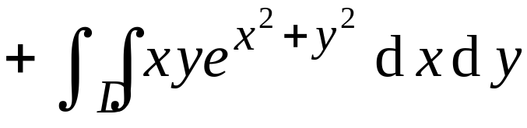
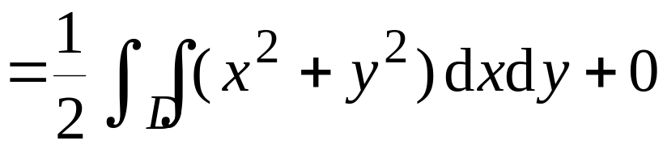
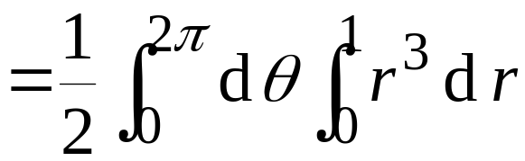
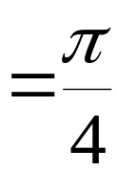

例4. 计算二重积分
其中:
(1) D为圆域
(2) D由直线
围成 .
解: (1) 利用对称性.

Slide 7

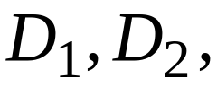
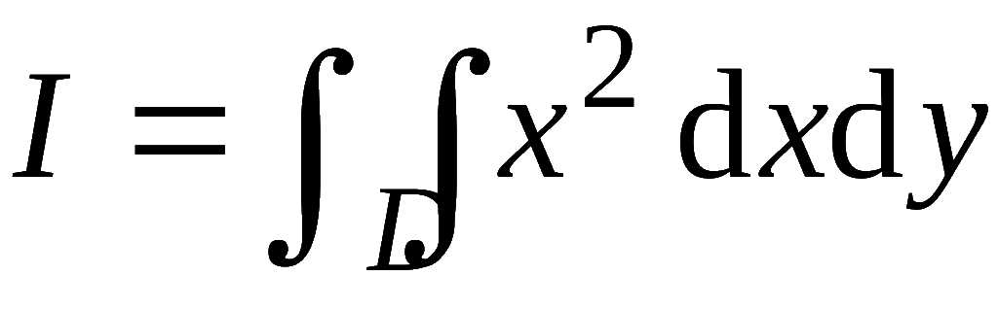
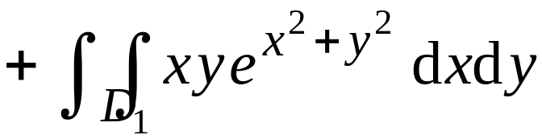



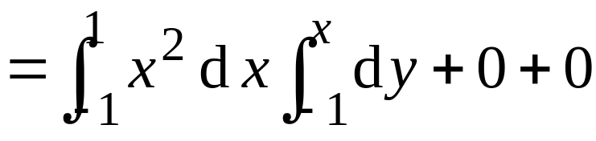



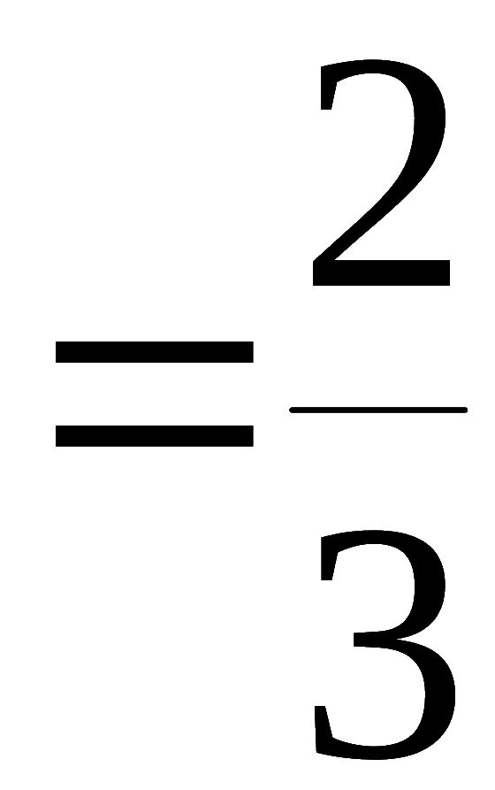
(2) 积分域如图:
添加辅助线
将D 分为
利用对称性 , 得

Slide 8
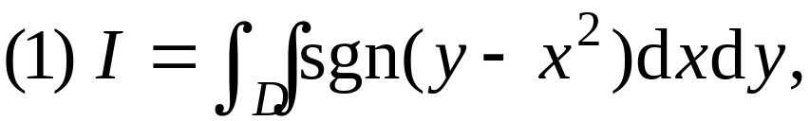

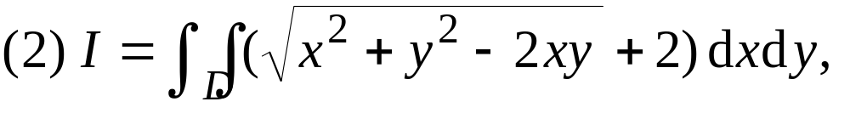








例5. 计算二重积分
其中D 为圆域
在第一象限部分.
解: (1)
作辅助线
把与D 分成
两部分, 则

Slide 9






(2) 提示:
作辅助线
将D 分成
两部分
说明: 若不用对称性, 需分块积分以去掉绝对值符号.

Slide 10




例6. 试计算曲线
与y = 0所围区域的面积.
解:
设所围区域为D，面积为S（D），则.
令
则

Slide 11










由
于是
故

Slide 12














例7、计算积分
P182
例5.5
其中Ω是两个球
( R > 0 )的公共部分.
提示: 由于被积函数缺 x , y ,
利用“先二后一” 计算方便 .
原式 =

Slide 13














例8、 计算三重积分
其中Ω是由
xoy平面上曲线
绕 x 轴旋转而成的曲面与平面
所围成的闭区域 .
提示: 利用柱坐标
原式

Slide 14








例9.计算三重积分
其中Ω是球
体
为常数.
解: 利用轮换对称性：
原式

Slide 15









例10.
计算
解:
原式

Slide 16














例11.
证明
证:左端
= 右端

Slide 17












例12.
其中
解: 在球坐标系下
利用洛必达法则与导数定义,得

Slide 18







例4. 求
其中
为连续函数.
解：
这里

Slide 19








例13.
设函数 f (x) 连续且恒大于零,
其中
(1) 讨论 F( t ) 在区间 ( 0, +∞) 内的单调性;
(2) 证明 t > 0 时,
(P185)

Slide 20




解: (1) 因为
两边对 t 求导, 得

Slide 21











(2) 问题转化为证
即证
因
故有
因此 t > 0 时,

Slide 22













例14
解

Slide 23





Slide 24




例15 设 f (x) 连续，
证明
v
u

Slide 25




v
u

Slide 26



Slide 27







（分部积分）

Slide 28




Slide 29






例16 证明
证
思路：从改变积分次序入手．

Slide 30






例17. 试计算椭球体
的体积 V.
解法1
利用“先二后一”计算.

Slide 31










*解法2
利用三重积分换元法. 令
则

Slide 32







练习：
1、计算二重积分
其中
2、计算二重积分
其中
3、计算

Slide 33








4、试将三次积分
分别表示为柱面坐标和球面坐标下的三次积分.
5、设
求
6、计算三重积分
其中
表示
与
的公共部分.

